Slide 1

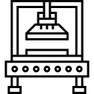








Министерство инвестиций, промышленности и торговли Республики Узбекистан
Производство стоматологического оборудования
Обзор проекта
Стоимость
40 млн долл
Бизнес-модель: производственный комплекс с производственной мощностью 4 тыс. шт. в год.
Цель проекта
Строительство завода по производству стоматологического оборудования
Процесс производства стоматологического оборудования
Льготы и преференции
Инфраструктуры за счет государства * (если стоимость проекта превышает более 15 млн долл)
По всей республике 27 СЭЗ предлагают налоговые льготы на землю, имущество, воду и налог на прибыль предприятий.
(НДС - применяется для инвестиций свыше 3 млн долларов США)
Проектирование и разработка
Выбор материалов
Производственные процессы
Контроль качества
Описание проекта
Местный рынок включая 5 соседних государств, Российская Федерация, Европ, Ближний восток
8 производственные линии
Освобождение от налогов
3 года, если инвестиции составляют от 0,3 до 3 млн долларов США
5 лет, если инвестиции составляют от 3 – 5 млн долларов США
7 лет, если инвестиции составляют от 5 – 10 млн долларов США
10 лет, если инвестиции составляют от 10 млн долларов США
Возможность производства различного стоматологического оборудования
~150 рабочих мест
Production and trade volume of dental equipment (2024)
Производство
Экспорт
Импорт
Спрос
Спрос (государства ЦА)
Инфраструктура
Газ 12 цент/м³
Электричество 7 цент /КВч
Вода 20 цент /м³
-
-
3,3 тыс шт
3,3 тыс шт
10 тыс шт

Slide 2






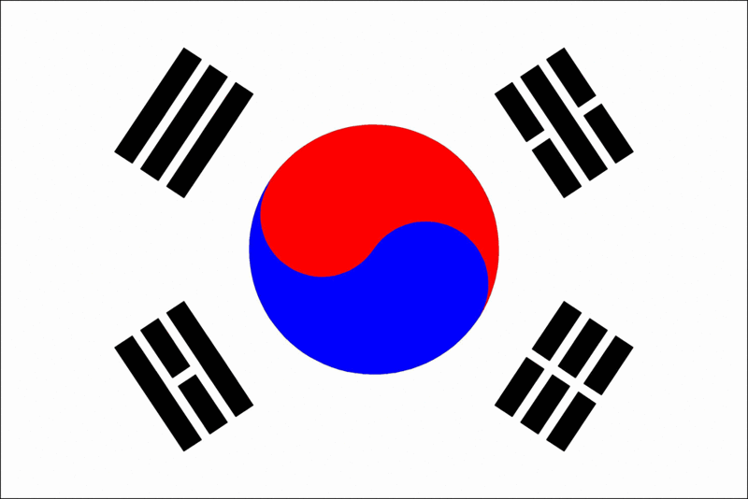





Приглашаем инвестировать в производство стоматологического оборудования в Узбекистане
Министерство инвестиций, промышленности и торговли Республики Узбекистан
Project overview
Торговые соглашения
Конкуренция: Узбекистан предлагает высококонкурентную структуру операционных затрат на производство готовой продукции на международном уровне
Соглашение GSP+ позволяет экспортировать в ЕС по сниженным или нулевым тарифам 6 200 наименований товаров.
Соглашение о свободной торговле СНГ создает более интегрированный и открытый рынок со странами СНГ.
Топ-7 экспортеров стоматологического оборудования, млрд
долл. США
Импорт стоматологического оборудования в Узбекистан, млн долл. США
Средняя заработная плата, тыс. долл. США в месяц
Средняя стоимость электроэнергии, центов США за м3
США | 3 | 1 | 6,3 | 12
Германия | 2,5 | 2 | 5 | 27
Швейцария | 2 | 1 | 10 | 22
Япония | 1,8 | 1 | 4 | 21
Южная Корея | 1,5 | 1,5 | 3 | 12
Италия | 1,2 | 0,7 | 3,5 | 22
Китай | 1 | 3 | 2 | 14
 | 0 | 25 | 0,4 | 7
Локация
Ташкентская область
Ташкентская область
Размер | 15 300 км²
Население | 3 млн
Узбекистан
Наличие рабочей силы в медицинской сфере
Местные производители стоматологического оборудования могут получить выгоду от:
- Растущий спрос на стоматологические услуги
- Доступность квалифицированной и неквалифицированной рабочей силы
- Развитие существующей инфраструктуры и распределительных сетей
- Развитие инфраструктуры за счет государства*
- Стимулы: Свободные экономические зоны предлагают налоговые льготы на землю, корпоративный подоходный налог, воду
Высшие учебные заведения: 6
Факультеты высшего образования: 28
Количество выпускников: 8 000

Slide 3

О стратегическом международном логистическом коридоре
Министерство инвестиций, промышленности и торговли Республики Узбекистан
Tallin
Sankt-Peterburg
Riga
Latvia
Moscow
Klaipeda
Hamburg
Minsk
Berlin
Brest
Povorina
Essen
Lviv
Kyiv
Paris
Chop
Volgograd
Kandiagash
Aktogay
Astraxan
Beyney
Saksaulskaya
Ulan-Bator
Osh
Bayangal-Mangal
Mersin
Malatya
Saraxa
Mazar-i-Sharif
Kashgar
Xirat
Afghanistan
Peshavar
Iran
Pakistan
Bandar-e-Abbas
Chakhbahar
Karachi

Slide 4

Отличное воздушное сообщение с Ташкентом и другими аэропортами Узбекистана и мира
Министерство инвестиций, промышленности и торговли Республики Узбекистан
New York
Безвизовый режим для туристов из 90 стран
Разнообразный выбор из 59 перевозчиков в аэропорту Узбекистана
11 аэропортов по всей стране, основные аэропорты — Ташкент, Самарканд и Бухара

